Slide 1
MODELO
DE
REFERÊNCIA
OSI

Slide 2
Modelo ISO/OSI
Modelo para criação de protocolos de comunicação, com o intuito de para facilitar a interconexão de sistemas de computadores.
Motivo: Incompatibilidade entre os primeiros sistemas de rede.

Slide 3
Os conceitos fundamentais do modelo OSI são:
Serviços
Interfaces
Protocolos

Slide 4
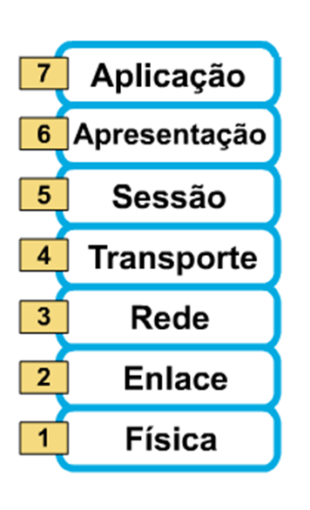
Modelo ISO/OSI
Rodar programas
Conversão de formatos
Início, Controle, Fechamento de Sessões
Fim a Fim (Sair Chegar)
Comunicação e Comutação
LLC – Enlace Físico sem erro
MAC – Acesso aos Meios
Fluxo de bits

Slide 5
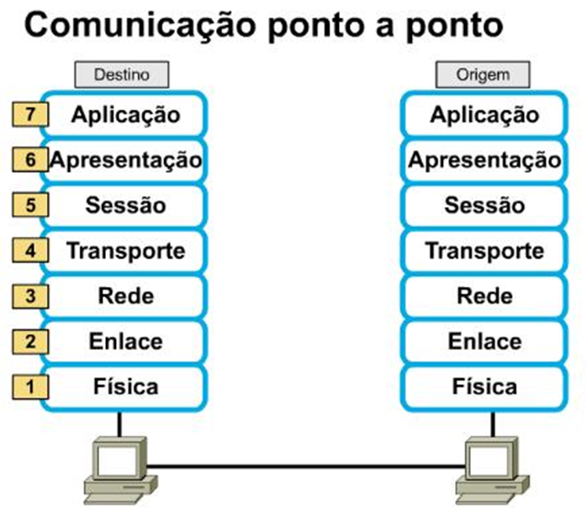

Slide 6
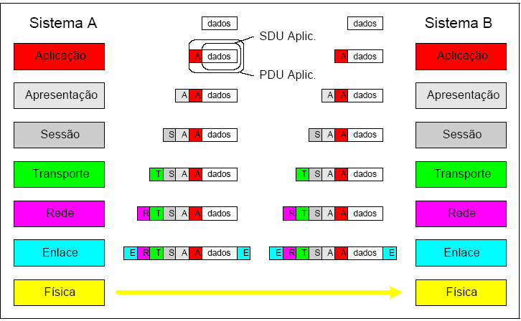
Modelo ISO/OSI

Slide 7
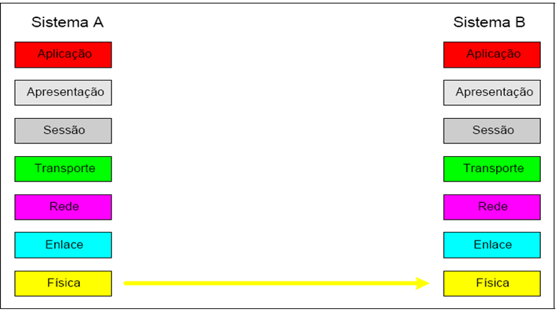
Modelo ISO/OSI
Dados
Dados
Dados
Segmento
Pacote
Quadro ou Frame
Fluxo de Bits
Notes:
PDU –Protocol Data Unit
MTU -

Slide 8
SNMP, DNS, FTP, SSH, IRC, NNTP, POP3, SMTP, HTTP, HTTPS, IMAP, TELNET, Gateway
TLS, SSL, ASCII, EBCDIC, Criptografia
NetBios, PPTP, SOCKS, SIP
TCP, UDP, SCTP, RTP, DCCP, Gateway de Transporte
ARP, RARP, IPsec, IGMP, ICMP, IPv6, IP, Roteador, Switch L3
LLC, MAC, X-25, PPP, Frame Relay, HDLC, SDLC,ATM,Ethernet, Switch, Ponte
Cabos, conectores, HUB, Repetidor, RS-232, RJ45
Notes:
SNMP (Simple Network Management) TLS (Transporte Layer Security)
DNS (Domain Name System) ASCII (American Standard Code for Information Interchange)
FTP (File Transfer Protocol) EBCDIC (Extended Binary Coded Decimal Interchange Code)
SSH (Secure Shell) NetBIOS (Network Basic Input/Output System)
IRC (Internet Chat Relay) PPTP (Point-to-Point Tunneling Protocol)
NNTP (Network News Transfer Protocol) TCP (transmission Control Protocol)
POP3 (Post Office Protocol) UDP (User Datagram Protocol)
SMTP (Simple Mail Transfer Protocol) SCTP (Stream Control Transmission Protocol)
HTTP (Hypertext Transfer Protocol) RTP (Real-Time Protocol)
DCCP (Datagram Congestion Control Protocol) ARP (Address Resolution Protocol)
RARP (Reverse Address Resolution Protocol) IPsec (IP Security Protocol)
IGMP (Internet Group Management Protocol) ICMP (Internet Control Message Protocol)
IP (Internet Protocol) LLC (Logical Link Control)
PPP (Point-to-Point Protocol) HDLC (High-Level Data Link Control)
SDLC (Synchronous Data Link Control) ATM (Asynchronous Transfer Protocol)
MAC (Media Access Control)

Slide 9
Enlace
LLC (Logical Link Control) 802.2
Faz a interface da camada de enlace com a camada de rede, definindo pontos de comunicação entre transmissor e receptor, chamados SAP (Service Access Point)
  Fornece também serviços de:
  - multiplexação na comunicação
  - controle de fluxo
  - controle de erros
  - definição de classes de serviços.

Slide 10
Enlace
MAC (Media Access Control)
É responsável por manipular as características específicas da tecnologias de redes locais.
  Essa camada faz:
  - acesso ao meio
  - formata as informações em quadros
  - define um endereço MAC

Slide 11
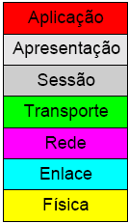
OSI-TCP/IP
Aplicação
Transporte
Inter-rede
Rede
Notes:
APLICAÇÃO
TRANSPORTE
INTER-REDE
REDE

Slide 12
ARQUITETURA
ETHERNET

Slide 13
Ethernet (IEEE 802.3)
É uma combinação de software e hardware utilizados para conectar computadores em redes
OBS.: - As primeiras redes Ethernet utilizavam backbone com cabo coaxial e chegava até 3 Mbps.
- O Ethernet é representado nas redes locais pela placa de rede (NIC – Network Interface Card).

Slide 14
Ethernet (IEEE)
Padrão | Descrição
802.1 | Meios Físicos
802.2 | Enlace (LLC e MAC)
802.3 | Ethernet
802.4 | Token Bus
802.5 | Token Ring
802.6 | Primeira rede metropolitana ( fibra dual barramento )
802.7 | Grupo Técnico consultivo de Banda Larga
802.8 | Grupo Técnico consultivo de fibra óptica
Padrão | Descrição
802.9 | LANs isócronas (para aplicações em tempo real)
802.10 | LANs virtuais e segurança
802.11 | WLAN
802.12 | Anylan da HP
802.13 | Número de má sorte – ninguém quis
802.14 | Modems a cabo
802.15 | Bluetooth
802.16 | Rádio de banda larga (3g, 4g)

Slide 15
Ethernet (IEEE 802.3)
Padrão | Descrição
802.3x e 802.3z | Gigabit Ethernet half-duplex e full-duplex com fibra.
802.3ab | Gigabit Ethernet half-duplex e full-duplex com cabo metálico.
802.3ae | 10 Gigabit Ethernet

Slide 16
QUADRO
ETHERNET

Slide 17
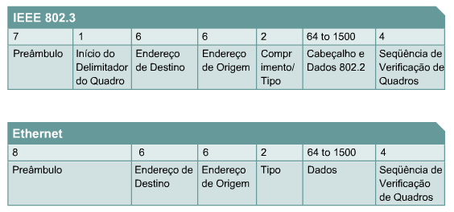
Quadro Ethernet
Estrutura do Quadro Ethernet
FSD
FCS
Notes:
Preâmbulo – Delimitador de início
FCS – Frame Check Sequence
FSD – Frame Start Delimiter

Slide 18
PROTOCOLOS DE TRANSPORTE

Slide 19
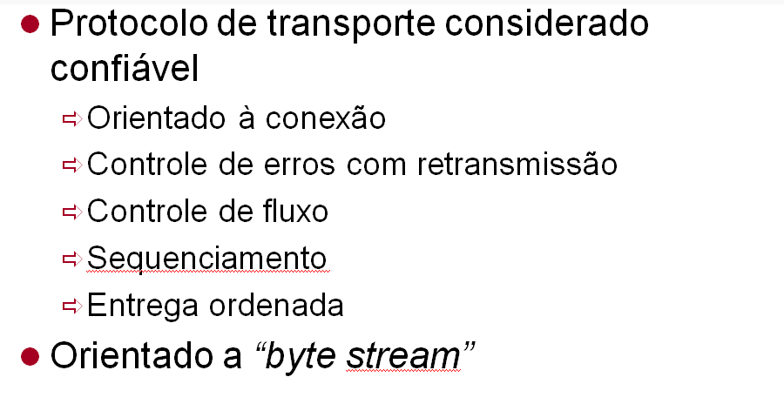
TCP

Slide 20
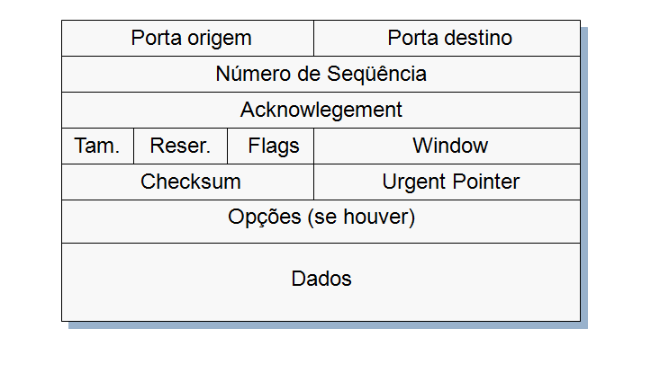
TCP

Slide 21
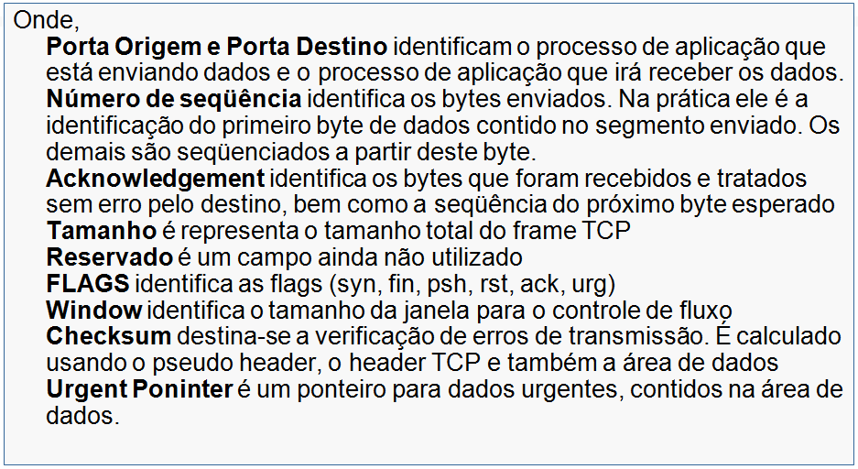
TCP

Slide 22
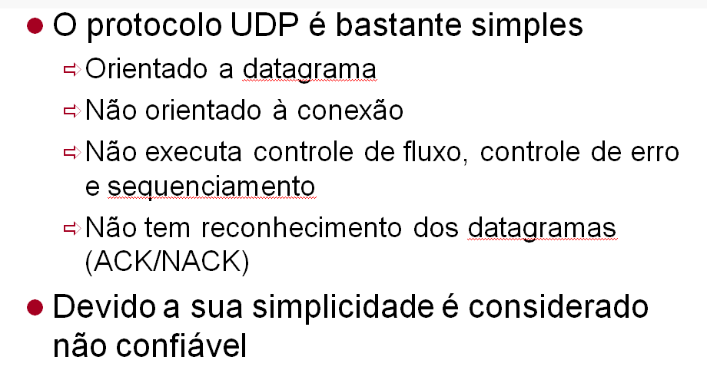
UDP

Slide 23
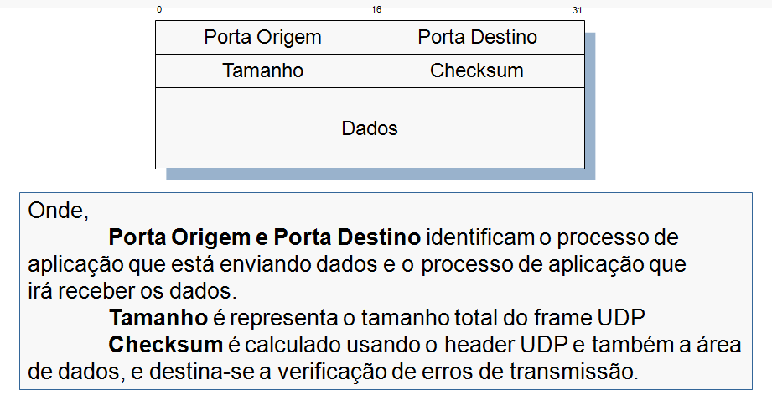
UDP

Slide 24
TCP x UDP
TCP | UDP
Entrega o segmento no destino sem dano ou perda. | Não assegura a entrega dos dados ao destino.
Há um sequenciamento de pacotes. | Os pacotes não são numerados.
O receptor envia um reconhecimento depois de receber um pacote do emissor. | Não há reconhecimento no emissor.
Se o pacote não chegar ou chegar danificado, acontece a retransmissão. | Não usa confirmação.
Detecção de duplicidade de pacotes que possa vir a acontecer devido a retransmissão. | Não faz controle de pacotes.
Controle de fluxo e congestionamento. | Não faz controle de congestionamento.

Slide 25
CONTROLE
DE
CONEXÃO TCP

Slide 26
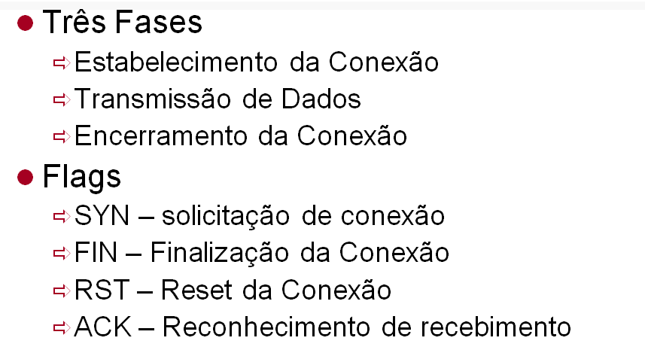
Controle de conexão TCP

Slide 27
Estabelecimento de conexão
Handshake de três vias
- O TCP é o protocolo mais usado, isto porque fornece garantia na entrega de todos os pacotes entre um PC emissor e um PC receptor. No estabelecimento de ligação entre emissor e receptor existe um “pré-acordo” denominado de Three Way Handshake (SYN, SYN-ACK, ACK).

Slide 28
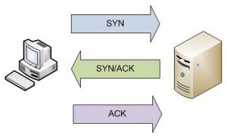
Estabelecimento de conexão
Handshake de três vias
ACK = Acknowledgement (Reconhecimento)
SYN = Synchronize (Sincronizar)

Slide 29
Estabelecimento de conexão
Handshake de três vias
1. O cliente envia um pacote com a flag SYN ativa;
2. O servidor responde com um pacote com as flags SYN + ACK;
3. O cliente reponde com um pacote ACK.

Slide 30
Estabelecimento de conexão
Handshake de três vias
1. Cliente: Servidor, estou enviando a mensagem 100 (Número de sequência do cliente). Dá pra sincronizar (SYN)?
2. Servidor: Claro, sincroniza a mensagem 200 (Número de sequência do servidor) que estou enviando (SYN). Prossiga com a mensagem 101 (ACK).
3. Cliente: Ok, estou enviando a mensagem 101. Prossiga com a mensagem 201 (ACK).

Slide 31
Estabelecimento de conexão
Transmissão de dados
O janelamento regula quantas informações podem ser passadas por uma conexão TCP antes de um ACK ser recebido.
Tanto a origem quanto o destino possuem janelas de transmissão e recepção que utiliza bufferização para tornar o processo mais eficiente. Assim, a origem pode mandar os pacotes em um fluxo sem ter que esperar cada pacote ser reconhecido. Isso permite que o destino receba os pacotes fora de ordem e os reordene, enquanto espera por mais pacotes.

Slide 32
Estabelecimento de conexão
Encerrando a conexão (Confirmação)
Na estação receptora, o TCP reagrupa os segmentos em uma mensagem completa, se um número de sequência estiver faltando na série, aquele segmento será retransmitido. Os segmentos não confirmados dentro de um determinado período serão retransmitidos.

Slide 33
TRASMISSÃO
DE
SINAL

Slide 34
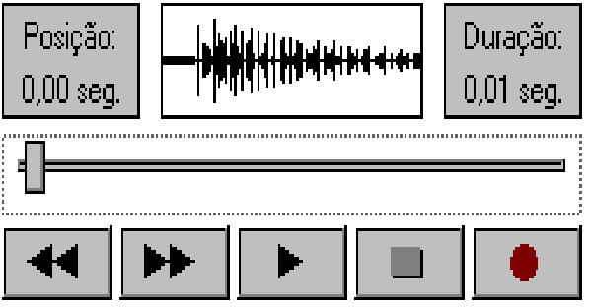
Sinais Analógicos
+A
π/2
π
2 π
---Frequência---
-A
3 π /2
Sinais analógicos recebem a influência de ruídos externos, ou seja, novos sinais que são somados aos sinais originais e que eventualmente podem ser filtrados.

Slide 35
Sinais Digitais
Produzidos a partir de fenômenos que apresentam apenas alguns valores discretos aos quais podemos associar valores.
Têm uma temporização e repetição previsíveis, podendo ser codificados
Aplicação em transmissão de dados
Parâmetros
  Amplitude constante
  Frequência constante em Hz normalmente
+A
--Frequência--
-A

Slide 36
Codificação
Codificação dos dados (bits) em sinais digitais
Necessidade de manter a integridade
Métodos
  NRZ (Non-Return to Zero)
  NRZI (NRZ Invert)
  Manchester
  Manchester diferencial

Slide 37
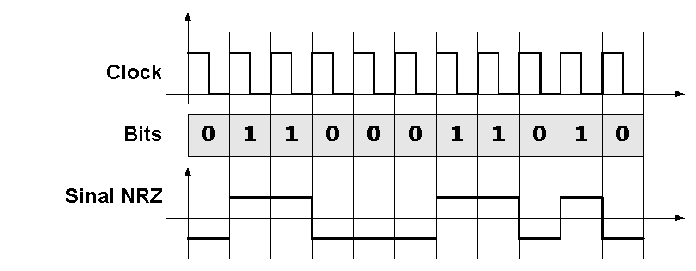
Codificação
NRZ (Non-Return to Zero)
  Mais simples
    2 níveis de tensão para representar “1” e “0”
    Um positivo e um negativo

Slide 38
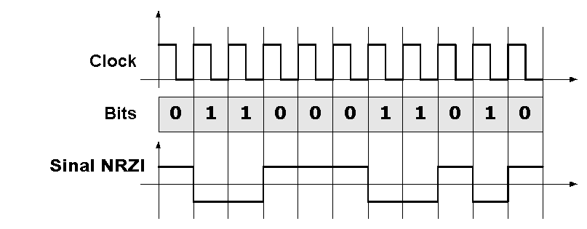
Codificação
NRZI (Non-Return to Zero Invert)
  Mais robusta - diferencial

Slide 39
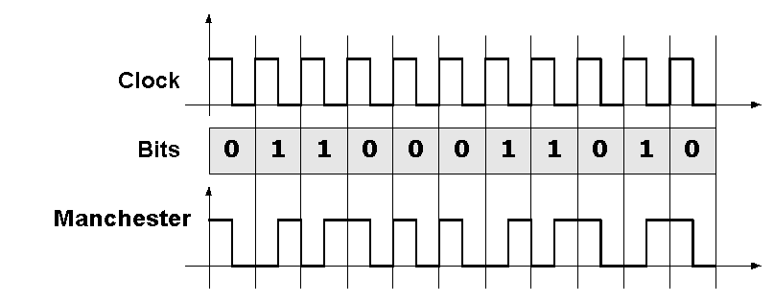
Codificação
Manchester
  Dados sinalizados por uma rampa
    Subida indica um nível alto
    Descida indica um nível baixo

Slide 40
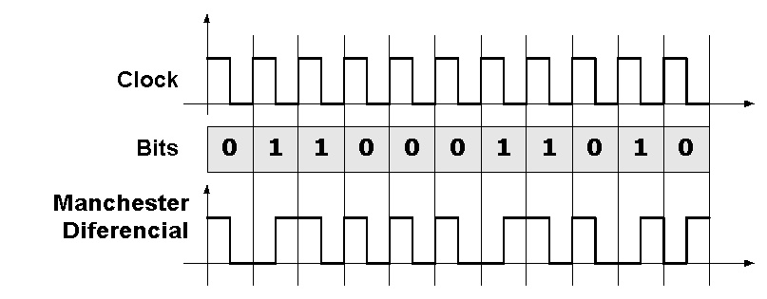
Codificação
Manchester diferencial
  Codificação no instante em que ocorre a troca de dados
    Se novo dado é nível “0”, ocorre uma rampa
    Se novo dado é nível “1”, permanece imutável

Slide 41
Transmissão de Sinal
Sinais Digitais:
  Perda na Transmissão:
    Os meios de transmissão não são perfeitos;
    A imperfeição provoca a perda de sinais;
    Três causas para essas perdas:
      Atenuação
      Distorção
      Ruído
Notes:
41

Slide 42
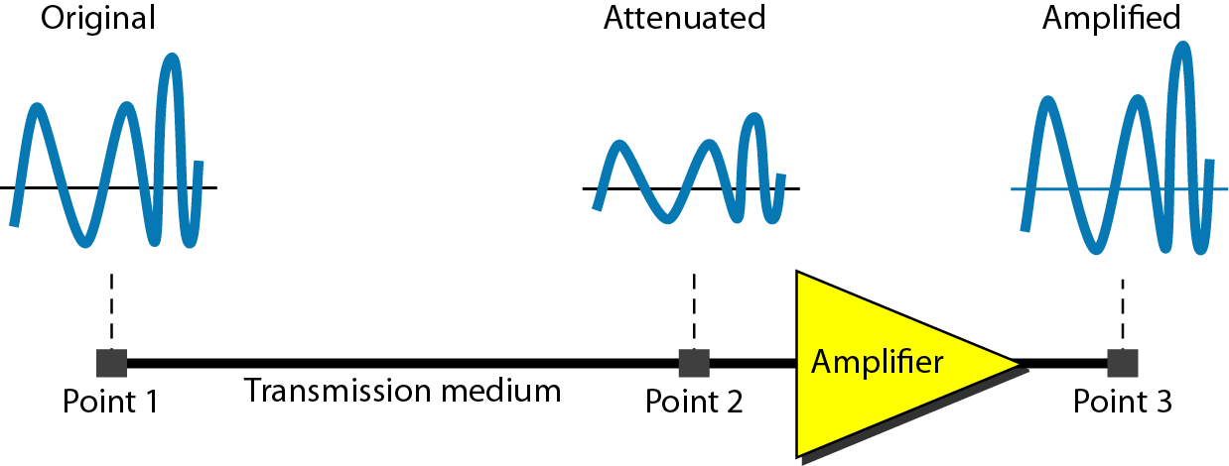
Transmissão de Sinal
Sinais Digitais:
  Perda na Transmissão:
    Atenuação (perda de energia): quando um sinal trafega por um meio de transmissão, ele perde parte de sua energia para superar a resistência do meio;
    Para compensar essas perdas são utilizados amplificadores para o sinal.
Notes:
42

Slide 43
Transmissão de Sinal
Sinais Digitais:
  Perda na Transmissão:
    Distorção (mudança na forma): pode ocorrer em um sinal composto, quando os componentes do sinal no receptor possuem fases;
Notes:
43

Slide 44
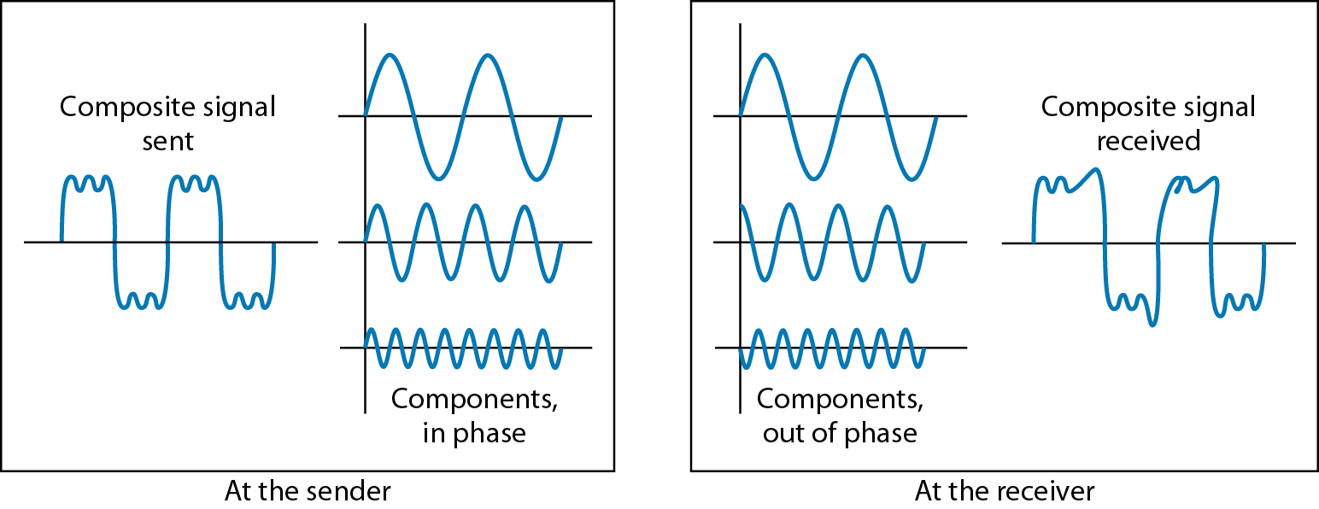
Transmissão de Sinal
Sinais Digitais:
  Perda na Transmissão:
    Distorção (mudança na forma):
Notes:
44

Slide 45
Transmissão de Sinal
Sinais Digitais:
  Perda na Transmissão:
    Ruído (alteração do sinal): vários tipos de ruídos podem causar danos ao sinal original:
    Ruído térmico ou Ruído Branco): é a movimentação aleatório de elétrons em um fio criando um sinal extra;
    Ruído induzido: provém de motores e aparelhos elétricos(transmissor) para o meio físico(receptor);
    Linha Cruzada: um meio físico (transmissor) interfere no sinal de outro meio físico (receptor);
        Impulso: é um sinal com grande energia em um curto espaço de tempo provenientes de cabos de força, relâmpagos, etc.
Notes:
45

Slide 46
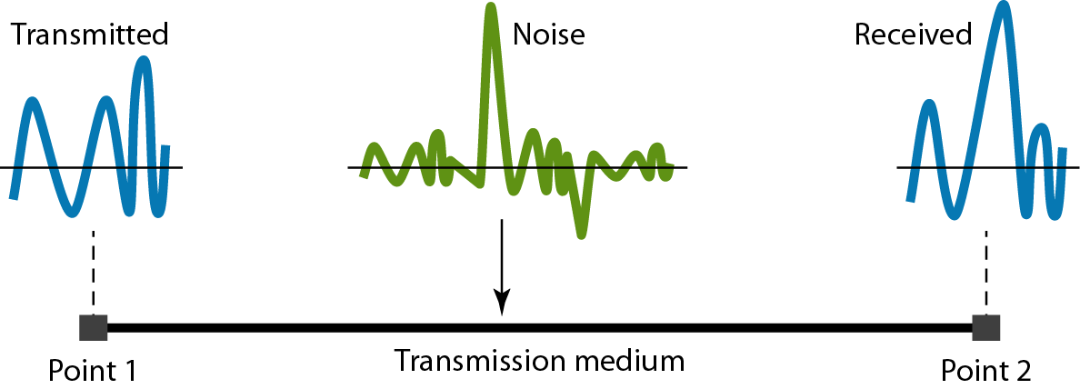
Transmissão de Sinal
Sinais Digitais:
  Perda na Transmissão:
    Ruído (alteração do sinal):
Notes:
46

Slide 47
Transmissão de Sinal
Multiplexação
A multiplexação permite que múltiplos pares de remetentes e receptores, utilizando frequências diferentes, comuniquem-se simultaneamente através de um meio compartilhado.
1
1
2
2
MULTIPLEXADOR
MULTIPLEXADOR
MULTIPLEXADOR
3
MULTIPLEXADOR
3
CANAL COMPARTILHADO
CANAL COMPARTILHADO
Notes:
47

Slide 48
MODEMS

Slide 49
Modems
Modem Interno
Modem Externo
Modem on-board
OBS.:
Existem ainda dois tipos de modems: modem voice ou não voice. Modem não voice é um modem com secretária eletrônica, ou seja, não permite a interação de voz humana na ligação entre origem e destino.

Slide 50
Modems
- Hand Shaking
É o recurso para testar e armazenar as condições da linha. Esse teste é o barulho ouvido ao iniciar uma conexão discada.
- WinModem
Permite a conexão com a internet através da linha telefônica, porém quem modula e demodula o sinal é CPU do computador.

Slide 51
Modems
MOH (Modem On Hold)
Recurso que identifica ligação enquanto conectado a internet com a opção de atender. Ao atender, o modem continua conectado, porém sem tráfego com o provedor. Ao término, a Internet volta.

Slide 52
Modem xDSL
Formas de transmissão | Descrição
HDSL (High bit-rate DSL) | Simétrico com taxa de até 2 Mbps.
HDLS2 ou SHDSL | Melhoria do HDSL utilizando uma única linha, ou seja, um único par trançado.
SDSL (Symetrical DSL) | Simétrico, full-duplex utilizando dois fios.
ADSL (Asymmetric DSL) | Assimétrico, DOWN até 8 Mbps e UP até 1 Mbps, voz e dados, com dois fios.
RADSL (Rate Adaptative ADSL) | Semelhante ao ADSL, porém ajusta automaticamente a velocidade de conexão de acordo com a qualidade da linha e a distância da central.
VDSL (Very High DSL) | ADSL com até 50 Mbps de DOWN. Residencial com 1 par de fios.
IDSL (ISDN DSL) | Suporte a serviços de redes digitais.

Slide 53
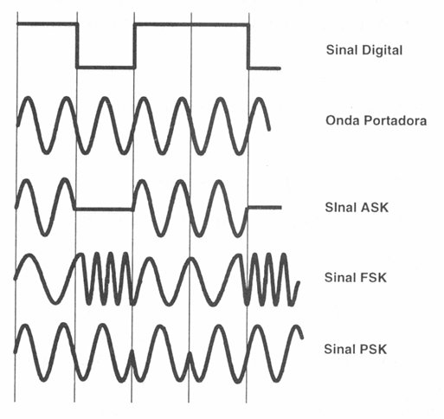
Tipos de Modulação de Sinal
    Modulação por amplitude (AM)
    Modulação por freqüência (FM)
    Modulação por fase (PM)

Slide 54
COMUTAÇÃO
DE
DADOS

Slide 55
Comutação de Circuitos
Recursos da rede (banda) são divididos em “pedaços” - Pedaços alocados às chamadas;
O pedaço do recurso fica ocioso se não for usado pelo seu dono - (não compartilha);
A divisão da banda de um canal é feita em “pedaços” (multiplexação):
FDM – Frequency Division Multiplexing -divisão de freqüência
TDM – Time Division Multiplexing - divisão de tempo

Slide 56
Comutação de Circuitos – FDM e TDM
FDM
Exemplo: 4 usuários
freqüência
tempo
TDM
quadro
compartimento
freqüência
tempo
Para TDM, para cada circuito é designado o mesmo compartimento

Slide 57

Comutação de Circuitos
Recursos fim a fim reservados para “chamada”
largura de banda do enlace, capacidade de comutação
recursos dedicados: sem compartilhamento
desempenho tipo circuito (garantido)
exige preparação de chamada

Slide 58
Comutação de Circuitos
Vantagens dos circuitos virtuais
Economiza cálculos de rotas (Precisa ser feito somente uma vez no início da sessão).
Economiza o tamanho do cabeçalho.
Facilita o fornecimento de QoS.
Mais complexo.– Menos flexível

Slide 59
Comutação de Pacotes
Cada fluxo de dados fim a fim é dividido em pacotes;
Pacotes dos usuários A, B, C, compartilham os recursos da rede;
Cada pacote usa toda a banda do canal (taxa de transmissão total do link);
Recursos são usados quando necessário,

Slide 60
Comutação de Pacotes
Disputa por recursos:
A demanda total pelos recursos pode superar a quantidade disponível;
Congestionamento: pacotes são enfileirados, esperam para usar o enlace;
Armazena e retransmite: pacotes se deslocam uma etapa por vez;
Transmite num enlace;
Espera a vez no próximo;

Slide 61
Comutação de Pacotes
Ethernet
100 Mbps
C
A
multiplexação estatística
1,5 Mbps
B
fila de pacotes
esperando pelo
enlace de saída
34 Mbps
D
E

Slide 62
Perda de pacote
fila (ou buffer) antes do enlace no buffer tem capacidade finita
pacote chegando à fila cheia descartado (ou perdido)
último pacote pode ser retransmitido pelo nó anterior, pela origem ou de forma nenhuma
buffer
(área de espera)
pacote sendo transmitido
A
B
pacote chegando ao
buffer cheio é perdido

Slide 63
Virtual LAN

Slide 64
VLAN
As VLANs dividem uma rede LAN em grupos lógicos permitindo que mesmo computadores ligados fisicamente a gridges separadas possam forma uma rede virtual.
Para diferenciar uma VLAN da outra, é atribuído um ID diferente a cada uma delas.
OBS.:
“Qualquer computador dentro de uma VLAN pode se comunicar com qualquer outro computador em uma mesmaVLAN, porém não fora da sua.”

Slide 65
Wireless

Slide 66
Wireless
Sua classificação é baseada na área de abrangência:
  redes pessoais ou curta distância (WPAN),
  redes locais (WLAN)
  redes metropolitanas (WMAN)
  redes de longa distância (WWAN).

Slide 67
Wireless
  Nomes em uma Wireless Network ou SSID
  Nome da rede Wireless:
    Cada Access Point deve ser configurado com um identificador (case sensitive ID).
    Acesso seguro que só permite aos clientes com o ID correto acessar a rede.

Slide 68
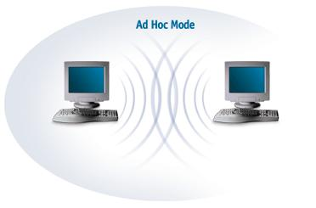
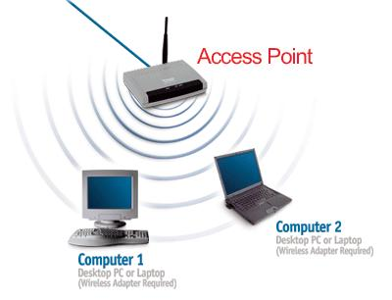
Wireless
- Topologia das redes sem fio
Ad-Hoc
Identificador único para cada
Uma das comunicações simultâneas
Infra-estrutura
O Access Point cria as comunicações
para conectar outros Hosts wireless
dentro de sua área de cobertura.

Slide 69



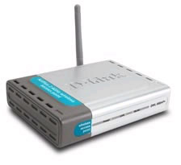
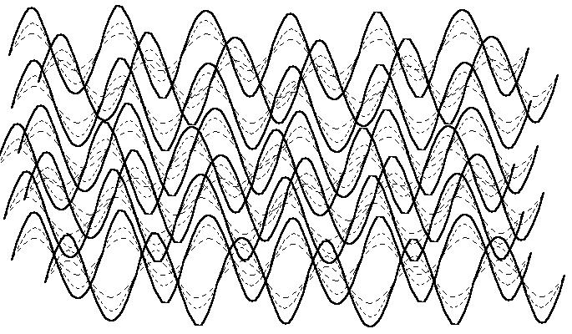
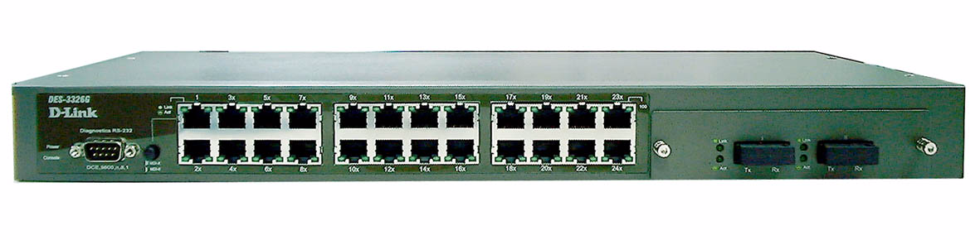
Wireless
Canal 6
Canal 1
50m
50m
Access Point
Canal 1
Canal 1
50m
50m
50m
50m
Access Point
Access Point

Slide 70
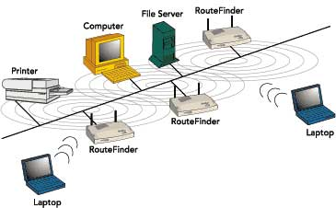
Wireless
Como os dados são transmitidos na rede Wireless ?
Uma máquina transmite de cada vez;
Regras do mecanismo de acesso ao Meio CSMA/CA (Carrier Sense Multiple Access With Collision Avoidance)
Através dessas regras define-se quem irá acessar o meio Físico.

Slide 71
Wireless
- Protocolo (CSMA/CA)
Uma estação que necessita transmitir "escuta" o meio. Se o meio estiver ocupado ele adia a transmissão. Se o meio estiver ocioso por um determinado período a estação recebe permissão para transmitir;
A estação receptora verifica o pacote e envia um pacote ACK. Quando o transmissor recebe este pacote indica que não houve colisão. Se o remetente não recebe o ACK então fica detectado que houve colisão, e após um tempo randômico de espera, a estação transmite novamente. Se o ACK chegar corrompido, também é detectado colisão.
Depois da primeira transmissão , cada computador da rede recebe um tempo para transmitir. Assim, a partir desse momento não haverá mais colisões.

Slide 72
Padrão | Características
802.11b | Frequência de 2,4 Ghz, mais suscetível a interferência, alcance de 100 metros e 11 Mbps.
802.11a | Frequência de 5,8 Ghz, 54 Mbps, 8 canais por ponto de acesso que permite mais usuários conectados, menor chance de interferência e alcance reduzido.
802.11g | Frequência de 2,4 Ghz, combina características dos padrões 802.11a e 802.11b.
802.11e | Padrão similar aos outros mas com melhorias no serviço de QoS para ligações telefônicas, transmissão de vídeo em alta resolução e outras aplicações multimídia.
802.11i | Utiliza encriptação avançada (AES). Padrão que vem resolver as falhas da segurança WEP (Wired Equivalent Privacy)
802.15 | As versões antigas transferem até 1 Mbps, a atual é o 4.0. A 3.0 utiliza a mesma frequência do 802.11 chegando a 24 Mbps.

Slide 73
Wireless
- Precauções em redes wifi
A antena não pode ser instalada na altura do computador.
Não instalar computadores com antena no nível do chão para evitar campos eletromagnéticos gerados pelos tapetes e carpetes.
Manter longe de equipamentos domésticos que operam nas mesmas frequências das redes sem fio como: microondas, telefones etc.
Evitar superfícies metálicas, paredes de concreto e grandes recipientes com água.

Slide 74
RF Barreira | Criticidade | Exemplos
Ar | Minima
Madeira | Baixa | Divisorias
Gesso | Baixa | Paredes Internas
Material Sintetico | Baixa | Divisorias
Asbestos | Baixa | Tetos
Vidros | Baixa | Janelas
Agua | Media | Madeira Umidas, Aquarios
Tijolos | Media | Paredes Internas e Externas
Marmore | Media | Paredes Internas
Rolo de Papel | Alta | Rolos de Papel
Concreto | Alta | Pisos, Paredes Externas
Vidro a prova de balas | Alta | Salas de Segurança
Metal | Muito Alta | Mesas, Divisórias de Metal

Slide 75
ROTEAMENTO

Slide 76
Roteamento Estático e Dinâmico
Roteamento Estático
  Normalmente configurado manualmente
  A tabela de roteamento é estática
    As rotas não se alteram dinamicamente de acordo com as alterações da topologia da rede
  Custo manutenção cresce de acordo com a complexidade e tamanho da rede
  Sujeito a falhas de configuração

Slide 77
Roteamento Estático e Dinâmico
Roteamento Dinâmico
  Divulgação e alteração das tabelas de roteamento de forma dinâmica
    Sem intervenção constante do administrador
  Alteração das tabelas dinamicamente de acordo com a alteração da topologia da rede
    Adaptativo
  Melhora o tempo de manutenção das tabelas em grandes redes
  Mas também está sujeito a falhas

Slide 78
Protocolos de Roteamento
Função
  A função de um protocolo de roteamento é construir tabelas de roteamento completas nos diversos roteadores de uma rede.
Tipos
  igp (interior gateway protocol): protocolos para realizar o roteamento dentro de um sistema autônomo (AS).
  egp (exterior gateway protocol): protocolos para realizar o roteamento entre sistemas autônomos.
SA #1
P. Exterior
SA #2
P. Interior
P. Interior
P. Interior
P. Interior
P. Interior

Slide 79
Protocolos de roteamento
Protocolos do tipo igp (interior gateway protocol)
  RIP (Routing Information Protocol)
  IGRP (Interior Gateway Routing Protocol)
  Enhanced IGRP
  OSPF (Open Shortest Path First)
  IS-IS (Intermediate System-to-Intermediate System)
Protocolos do tipo egp (exterior gateway protocol)
  BGP (Border Gateway Protocol)

Slide 80
Algoritmos de Roteamento
Os protocolos de roteamento implementam um ou mais algoritmos de roteamento
Exemplos de Algoritmos
  Vetor Distância
  Link State
  SPF (Shortest Path First).

Slide 81
RIP (Routing Information Protocol)
Algoritmo do tipo “distance vector”
A métrica usada é baseada no número de máquinas intermediárias para a rede destino
Não permite o balanceamento do tráfego
Os gateways repassam periodicamente a sua tabela de rotas para os gateways vizinhos
Usado como igp (Interior Gateway Protocol)

Slide 82
OSPF (Open Shortest Path First)
Caraterísticas
  igp (interior gateway protocol): usado dentro de um sistema autônomo (AS);
  especificação aberta;
  baseado no algoritmo shortest path first (caminho mais curto).
  Protocolo de roteamento de estado de enlace.
Notes:
Arquivos que podem ser consultados: 55167.htm e 57513.htm

Slide 83
BGP (Border Gateway Protocol)
Características
  É um protocolo entre ASs (Autonomous Systems) que tenta resolver alguns problemas do EGP (Exterior Gateway Protocol).
  A versão 4 suporta roteamento inter-domínio sem classes (classless interdomain routing - CIDR), que permite a redução do tamanho das tabelas de roteamento através de rotas agregadas, resultando em super-redes. CDIR elimina o conceito de classes de redes dentro do BGP e permite o anúncio de prefixos IP.
  Embora tenha sido projetado como um protocolo entre-ASs, pode ser utilizado dentro de um AS.
Notes:
Arquivos que podem ser consultados: 55143.htm e ciproute.htm

Slide 84
NETWORK
ADRESS
TRANSLATION

Slide 85
Network Adress Translation (NAT)
NAT (Network Address Translation), ou tradução de endereço de rede, é uma técnica que altera os endereços de um pacote, e altera os pacotes de forma inversa.
O NAT tem três utilidades básicas: o SNAT, O DNAT e proxy transparente. O SNAT ou Source-NAT, consiste em alterar o endereço de origem dos pacotes. A principal utilização do SNAT é o Masquerading, ou mascaramento de IPs, permitindo o compartilhamento de um único endereço IP válido com acesso à internet com uma rede de IPs não-válidos.
Notes:
SNAT – Origem
DNAT - Destino

Slide 86
NAT: Network Address Translation
resto da
Internet
rede local
(e.x., rede caseira)
10.0.0/24
10.0.0.1
10.0.0.4
10.0.0.2
138.76.29.7
10.0.0.3
Todos os datagramas deixando a rede local têm o mesmo único endereço IP NAT origem: 138.76.29.7, e diferentes números de porta origem
Datagramas com origem ou
destino nesta rede usam endereços 10.0.0/24 para origem e destino (como usual)

Slide 87
NAT: Network Address Translation
Motivação: a rede local usa apenas um endereço IP, no que concerne ao mundo exterior:
  não há necessidade de alocar faixas de endereços do ISP:
    apenas um endereço IP é usado para todos os dispositivos
  pode modificar endereços de dispositivos na rede local sem notificar o mundo exterior
  pode trocar de ISP sem mudar os endereços dos dispositivos na rede local
  dispositivos dentro da rede local não são explicitamente endereçáveis, i.e., visíveis do mundo exterior (um incremento de segurança)

Slide 88
VIRTUAL
PRIVATE
NETWORK

Slide 89
Princípios básicos
Confidencialidade – Tendo em vista que estarão sendo usados meios públicos de comunicação, é imprescindível que a privacidade da informação seja garantida, de forma que, mesmo que os dados sejam capturados, não possam ser entendidos.
Integridade – Na eventualidade da informação ser capturada, é necessário garantir que não seja alterada e reencaminhada, permitindo que somente informações válidas sejam recebidas.
Autenticidade – Somente os participantes devidamente autorizados podem trocar informações entre si, ou seja, um elemento da VPN somente reconhecerá informações originadas por um segundo elemento que tenha autorização para fazer parte dela.

Slide 90
Elementos da VPN
• Servidor VPN – responsável por aceitar as conexões dos clientes VPN. Esse servidor é o responsável por autenticar e prover as conexões da rede virtual aos clientes;
• Cliente VPN – é aquele que solicita ao servidor VPN uma conexão. Esse cliente pode ser um computador
ou mesmo um roteador;

Slide 91
Elementos da VPN
• Túnel – é o caminho por onde os dados passam pela rede pública. Comparando com as tecnologias orientadas à camada 2 (Enlace) do modelo OSI, um túnel é similar a uma sessão, onde as duas extremidades negociam a configuração dos parâmetros para o estabelecimento do túnel, como endereçamento, criptografia e parâmetros de compressão. Na maioria das vezes, são utilizados protocolos que implementam o serviço de datagrama.
• Protocolos de tunelamento – São os responsáveis pelo gerenciamento e encapsulamento dos túneis criados na rede pública;
• Rede Pública – Efetua as conexões da VPN. Normalmente trata-se da rede de uma prestadora de serviços de telecomunicações.

Slide 92
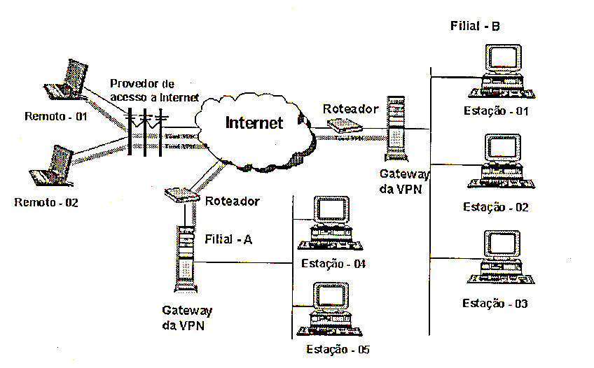

Slide 93
Protocolos da VPN
A VPN possui seus próprios protocolos de comunicação, dentre eles PPTP, L2TP e o IPSec, que atuam em conjunto com o TCP/IP, criando um túnel virtual onde os dados trafegam criptografados, garantindo a ilegibilidades dos mesmos à pessoas não autorizadas. Os protocolos de autenticação são usados, para garantir que as mensagens tenham vindo de usuários válidos e que se parte da mensagem for alterada, o pacote será descartado.

